Slide 1
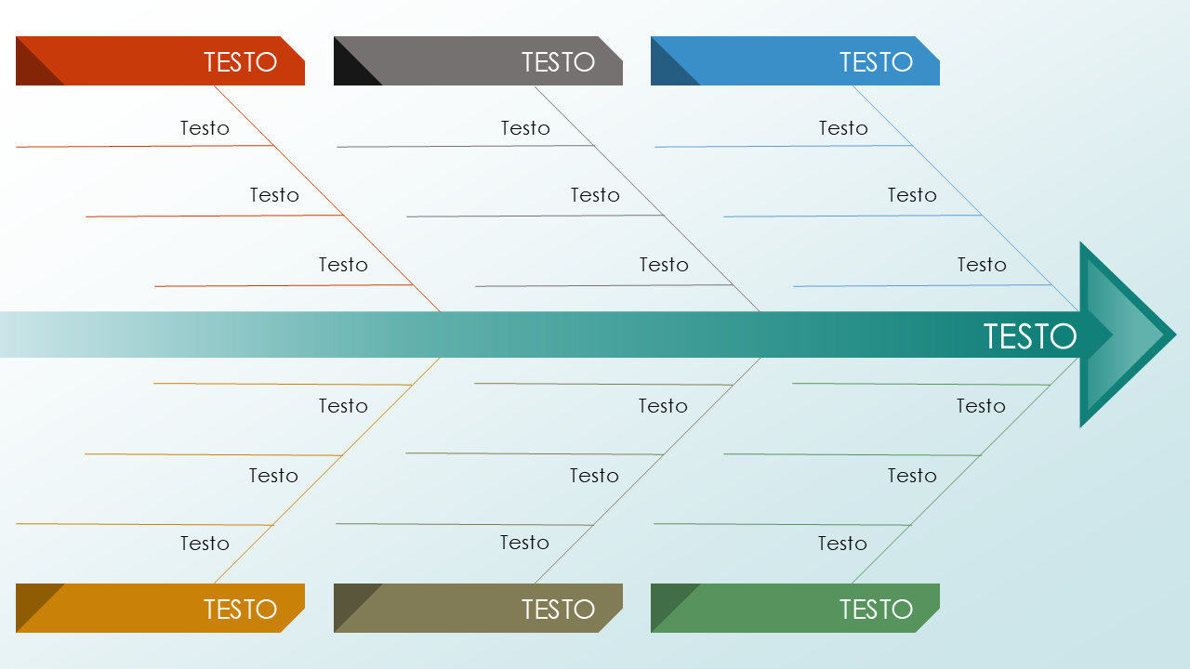
Modello di diagramma con freccia a spina di pesce in formato PowerPoint
Quando utilizzare questo modello: i project manager e i team leader possono utilizzare questo modello di diagramma a spina di pesce durante le sessioni di brainstorming per identificare le potenziali cause di un problema. Il modello serve come aiuto visivo per i team per classificare i fattori che contribuiscono a un problema. Anche i consulenti potrebbero trovare utile questo modello quando conducono la diagnostica organizzativa o i miglioramenti dei processi.
Caratteristiche importanti del modello: il modello presenta un design dinamico a forma di freccia che dirige visivamente l’attenzione verso la dichiarazione o l’obiettivo principale del problema. Fornisce più caselle di testo per inserire descrizioni dettagliate. Le sezioni codificate a colori semplificano inoltre l’attività di distinzione delle categorie, rendendo intuitivo per il team seguire e partecipare alla discussione.

Slide 2
TESTO
TESTO
TESTO
Testo
Testo
Testo
Testo
Testo
Testo
Testo
Testo
Testo
TESTO
Testo
Testo
Testo
Testo
Testo
Testo
Testo
Testo
Testo
TESTO
TESTO
TESTO

Slide 3
DICHIARAZIONE DI NON RESPONSABILITÀ Qualsiasi articolo, modello o informazione è fornito da Smartsheet sul sito web solo come riferimento. Pur adoperandoci per mantenere le informazioni aggiornate e corrette, non offriamo alcuna garanzia o dichiarazione di alcun tipo, esplicita o implicita, relativamente alla completezza, l’accuratezza, l’affidabilità, l’idoneità o la disponibilità rispetto al sito web o le informazioni, gli articoli, i modelli o della relativa grafica contenuti nel sito. Qualsiasi affidamento si faccia su tali informazioni è pertanto strettamente a proprio rischio.

